Slide 1


Итоги домашних работ по мат. статистике
Попов Юрий СКБ-172

Slide 2


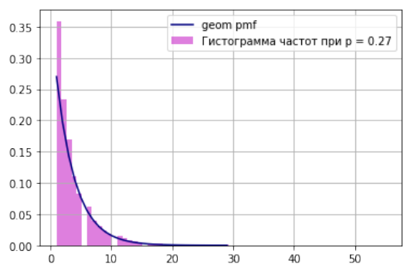

Домашнее задание №3
Геометрическое

Slide 3
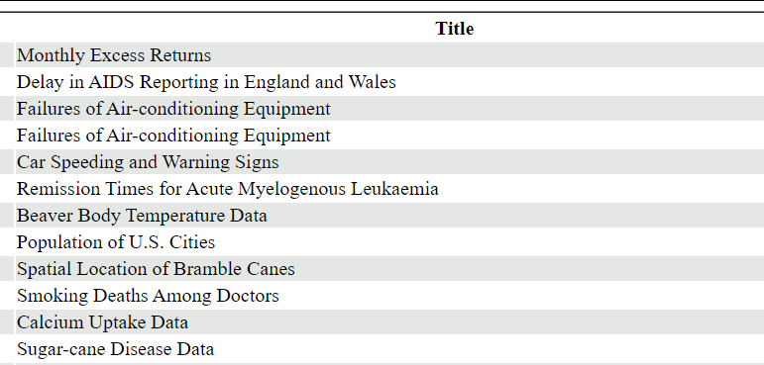
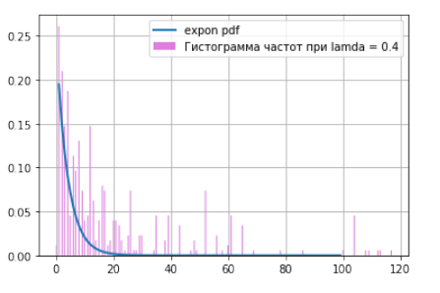

Экспоненциальное
Теория надежности -> Безработица

Slide 4
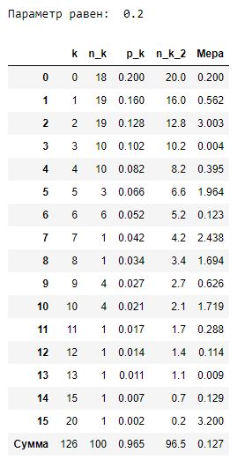



Хи-квадрат Геометрическое

Slide 5
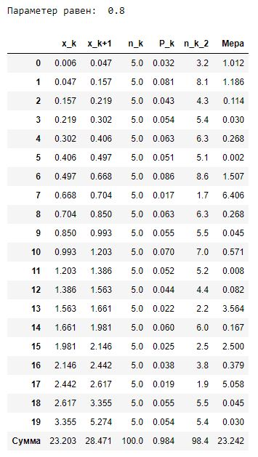


Хи-квадрат Экспоненциальное

Slide 6
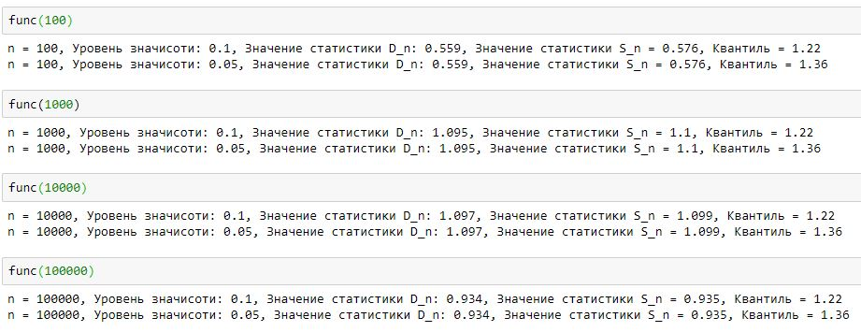
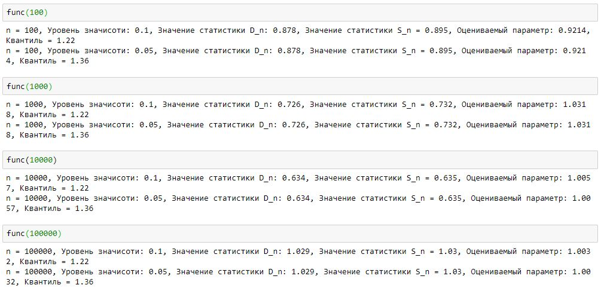


Slide 7



Набор Данных Жилищного Фонда Эймса

Slide 8
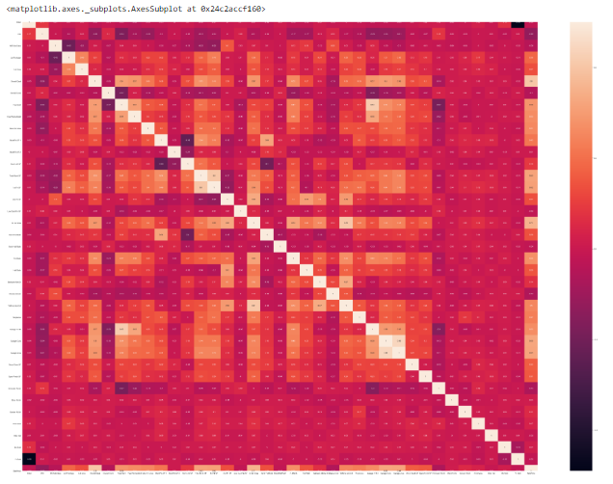
Корреляционная матрица

Slide 9
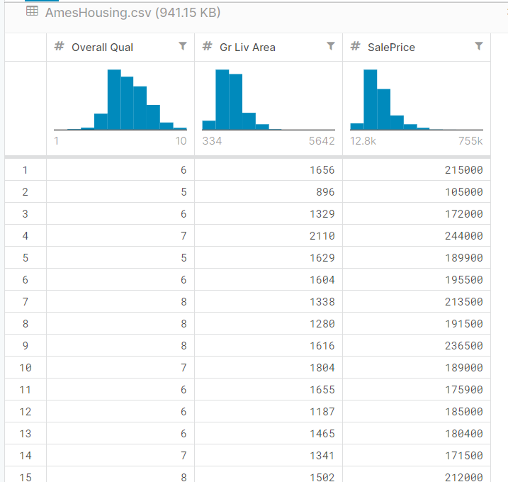
Качество дома _Жилая площадь _ Цена продажи

Slide 10
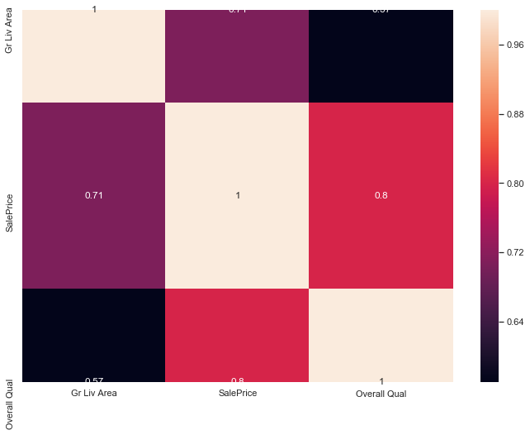

Slide 11
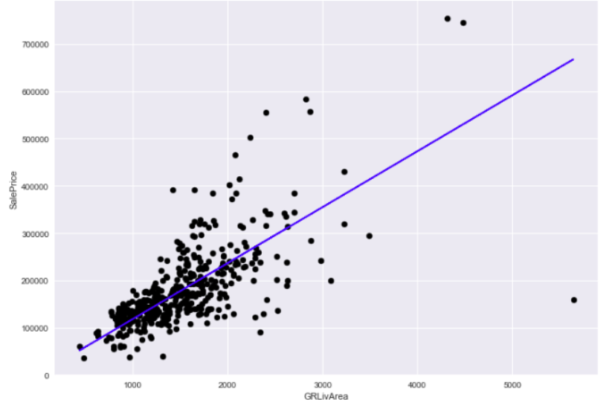
Итог

Slide 12


